Slide 1
Rapid Prototyping Solutions
LED流水灯与SysTick定时器 黄克亚
2019/03

Slide 2
本章概要
基于库函数的开发方法
GPIO输出相关库函数
库函数版LED流水灯程序设计
SysTick定时器概述、寄存器和应用方法
SysTick定时器毫秒和微秒延时函数
SysTick函数嵌入到LED流水灯项目中实现精确延时
二传输网络介绍

Slide 3
5.1 库函数开发方法
STM32固件库是由ST公司针对STM32微控制器为用户开发提供的API（Application Program Interface ，应用程序接口）。实际上，STM32固件库是位于寄存器和用户之间的预定义代码，它由程序、数据结构和各种宏定义组成。

Slide 4
5.2 GPIO输出库函数
5.2.1 函数RCC_APB2PeriphClockCmd
函数名 | RCC_APB2PeriphClockCmd
函数原形 | void RCC_APB2PeriphClockCmd(u32 RCC_APB2Periph, FunctionalState NewState)
功能描述 | 使能或者失能 APB2 外设时钟
输入参数 1 | RCC_APB2Periph: 门控APB2 外设时钟 参阅 Section：RCC_APB2Periph 查阅更多该参数允许取值范围
输入参数 2 | New State：指定外设时钟的新状态 这个参数可以取：ENABLE 或者 DISABLE
输出参数 | 无
返回值 | 无
先决条件 | 无
被调用函数 | 无

Slide 5
RCC_APB2Periph参数：
该参数被门控的APB2外设时钟，可以取下表的一个或者多个取值的组合作为该参数的值。
RCC_AHB2Periph | 描述
RCC_APB2Periph_AFIO | 功能复用IO时钟
RCC_APB2Periph_GPIOA | GPIOA时钟
RCC_APB2Periph_GPIOB | GPIOB时钟
RCC_APB2Periph_GPIOC | GPIOC时钟
RCC_APB2Periph_GPIOD | GPIOD时钟
RCC_APB2Periph_GPIOE | GPIOE时钟
RCC_APB2Periph_ADC1 | ADC1时钟
RCC_APB2Periph_ADC2 | ADC2时钟
RCC_APB2Periph_TIM1 | TIM1时钟
RCC_APB2Periph_SPI1 | SPI1时钟
RCC_APB2Periph_USART1 | USART1时钟
RCC_APB2Periph_ALL | 全部APB2外设时钟

Slide 6
5.2.2 函数GPIO_Init
函数名 | GPIO_Init
函数原形 | void GPIO_Init(GPIO_TypeDef* GPIOx, GPIO_InitTypeDef* GPIO_Init Struct)
功能描述 | 根据 GPIO_InitStruct 中指定的参数初始化外设 GPIOx 寄存器
输入参数 1 | GPIOx：x 可以是 A，B，C，D 或者 E，来选择 GPIO 外设
输入参数 2 | GPIO_InitStruct：指向结构 GPIO_InitTypeDef 的指针，包含了外设 GPIO 的配置信息 参阅 Section：GPIO_InitTypeDef 查阅更多该参数允许取值范围
输出参数 | 无
返回值 | 无
先决条件 | 无
被调用函数 | 无

Slide 7
GPIO_Pin:
该参数选择待设置的 GPIO 管脚，使用操作符“|”可以一次选中多个管脚。
GPIO_Pin | 描述
GPIO_Pin_None | 无管脚被选中
GPIO_Pin_0 | 选中管脚0
GPIO_Pin_1 | 选中管脚1
GPIO_Pin_2 | 选中管脚2
GPIO_Pin_3 | 选中管脚3
GPIO_Pin_4 | 选中管脚4
GPIO_Pin_5 | 选中管脚5
GPIO_Pin_6 | 选中管脚6
GPIO_Pin_7 | 选中管脚7
GPIO_Pin_8 | 选中管脚8
GPIO_Pin_9 | 选中管脚9
GPIO_Pin_10 | 选中管脚10
GPIO_Pin_11 | 选中管脚11
GPIO_Pin_12 | 选中管脚12
GPIO_Pin_13 | 选中管脚13
GPIO_Pin_14 | 选中管脚14
GPIO_Pin_15 | 选中管脚15
GPIO_Pin_All | 选中全部管脚

Slide 8
GPIO_Speed ：
用以设置选中管脚的速率。
GPIO_Speed | 描述
GPIO_Speed_10MHz | 最高输出速率10MHz
GPIO_Speed_2MHz | 最高输出速率2MHz
GPIO_Speed_50MHz | 最高输出速率50MHz
GPIO_Mode ：
用以设置选中管脚的工作状态。
GPIO_Speed | 描述
GPIO_Mode_AIN | 模拟输入
GPIO_Mode_IN_FLOATING | 浮空输入
GPIO_Mode_IPD | 下拉输入
GPIO_Mode_IPU | 上拉输入
GPIO_Mode_Out_OD | 开漏输出
GPIO_Mode_Out_PP | 推挽输出
GPIO_Mode_AF_OD | 复用开漏输出
GPIO_Mode_AF_PP | 复用推挽输出

Slide 9
5.2.3 函数GPIO_Write
函数名 | GPIO_Write
函数原形 | void GPIO_Write(GPIO_TypeDef* GPIOx, u16 PortVal)
功能描述 | 向指定 GPIO 数据端口写入数据
输入参数 1 | GPIOx：x 可以是 A，B，C，D 或者 E，来选择 GPIO 外设
输入参数 2 | Port Val: 待写入端口数据寄存器的值
输出参数 | 无
返回值 | 无
先决条件 | 无
被调用函数 | 无

Slide 10
5.2.4 函数GPIO_SetBits
函数名 | GPIO_SetBits
函数原形 | void GPIO_SetBits(GPIO_Type Def* GPIOx, u16 GPIO_Pin)
功能描述 | 设置指定的数据端口位
输入参数 1 | GPIOx：x 可以是 A，B，C，D 或者 E，来选择 GPIO 外设
输入参数 2 | GPIO_Pin：待设置的端口位 该参数可以取 GPIO_Pin_x(x 可以是 0-15)的任意组合 参阅 Section：GPIO_Pin 查阅更多该参数允许取值范围
输出参数 | 无
返回值 | 无
先决条件 | 无
被调用函数 | 无

Slide 11
5.2.5 函数GPIO_ResetBits
函数名 | GPIO_ResetBits
函数原形 | void GPIO_ResetBits(GPIO_TypeDef* GPIOx, u16 GPIO_Pin)
功能描述 | 清除指定的数据端口位
输入参数 1 | GPIOx：x可以是A，B，C，D或者E，来选择 GPIO 外设
输入参数 2 | GPIO_Pin：待清除的端口位该参数可以取 GPIO_Pin_x(x 可以是 0-15)的任意组合
输出参数 | 无
返回值 | 无
先决条件 | 无
被调用函数 | 无

Slide 12
5.2.6 函数GPIO_WriteBit
函数名 | GPIO_WriteBit
函数原形 | void GPIO_WriteBit(GPIO_TypeDef* GPIOx, u16 GPIO_Pin, BitAction BitVal)
功能描述 | 设置或者清除指定的数据端口位
输入参数 1 | GPIOx：x 可以是 A，B，C，D 或者 E，来选择 GPIO 外设
输入参数 2 | GPIO_Pin：待设置或者清除指的端口位 该参数可以取GPIO_Pin_x(x 可以是0-15)的任意组合 参阅 Section：GPIO_Pin查阅更多该参数允许取值范围
输入参数 3 | BitVal:该参数指定了待写入的值该参数必须取枚举BitAction的其中一个值Bit_RESET:清除数据端口位 Bit_SET:设置数据端口位
输出参数 | 无
返回值 | 无
先决条件 | 无
被调用函数 | 无

Slide 13
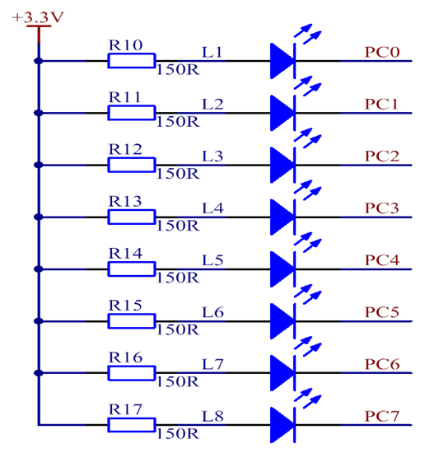
5.3 LED流水灯控制
开发板LED流水灯原理图，对应GPIOC端口写入数据分别为0xFE、0xFD、0xFB、0XF7、0xEF、0xDF、0xBF、0x7F。

Slide 14



项目具体实施步骤为:
第一步：复制第三章创建的工程模板文件夹到桌面，并将文件夹改名为“2 LED流水灯”。
第二步：将原工程模板编译一下，直到没有错误和警告为止。点击“File/New”新建两个文件，将其改名为LED.C和LED.H并保存到工程模板下的APP文件中。并将LED.C文件添加到APP项目组下，并再次编译一下。

Slide 15
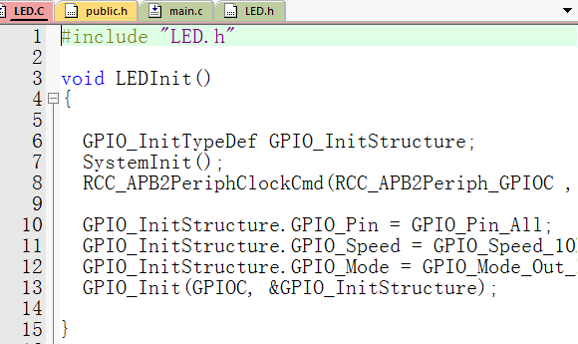
第三步：在LED.C文件中输入如下源程序，在程序中首先包含LED.H头文件，然后创建三个函数，分别是延时函数“void delay(u32 i)”，LED流水灯初始化函数“void LEDInit()”，以及流水灯显示函数“void LEDdisplay()”。

Slide 16
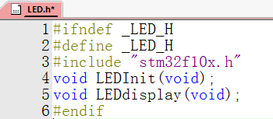
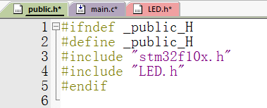
第四步：在LED.H文件中输入如下源程序，其中条件编译和包含STM32头文件内容可以参考第二章工程模板创建时编写public.h时的编写方法。
第五步：在public.h文件的中间部分添加“#include "LED.H"”语句，即包含LED.H头文件，

Slide 17
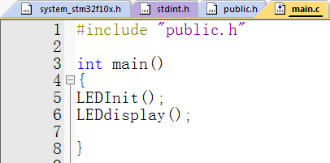
第六步：在main.c文件中输入如下源程序，其中main函数就是两条语句，分别调用LEDInit（）函数对GPIO管脚进行初始化，调用LEDdisplay()函数进行流水灯显示。
第七步：编译工程，如没有错误，则会在output文件夹中生成“工程模板.hex”文件，如有错误则修改源程序直至没有错误为止。
第八步：将生成的目标文件通过ISP软件下载到开发板微控制器的FLASH存储器当中，复位运行，检查实验效果。

Slide 18
5.4 SysTick定时器
5.4.1 SysTick定时器概述
Cortex‐M3处理器内部包含了一个简单的定时器。因为所有的CM3芯片都带有这个定时器，软件在不同CM3器件间的移植工作得以化简。该定时器的时钟源可以是内部时钟（FCLK，CM3上的自由运行时钟），或者是外部时钟（CM3处理器上的STCLK信号）。

Slide 19
5.4.2 SysTick定时器寄存器
4个寄存器控制SysTick定时器。
1.SysTick控制及状态寄存器STK_CSR
位段 | 名称 | 类型 | 复位值 | 描述
16 | COUNTFLAG | R | 0 | 如果在上次读取本寄存器后，Sys Tick 已经数到了0，则该位为 1。如果读取该位，该位将自动清零
2 | CLKSOURCE | R/W | 0 | 0=外部时钟源(STCLK) 1=内核时钟(FCLK)
1 | TICKINT | R/W | 0 | 1=Sys Tick 倒数到 0 时产生 Sys Tick 异常请求 0=数到 0 时无动作
0 | ENABLE | R/W | 0 | Sys Tick 定时器的使能位

Slide 20
2.SysTick重装载数值寄存器STK_LOAD
位段 | 名称 | 类型 | 复位值 | 描述
23:0 | RELOAD | R/W | 0 | 当倒数至零时，将被重装载的值
3. SysTick当前数值寄存器STK_VAL
位段 | 名称 | 类型 | 复位值 | 描述
23:0 | CURRENT | R/Wc | 0 | 读取时返回当前倒计数的值，写它则使之清零，同时还会清除在 Sys Tick 控制及状态寄存器中的COUNTFLAG 标志

Slide 21
4. SysTick校准数值寄存器STK_CALRB
位段 | 名称 | 类型 | 复位值 | 描述
31 | NOREF | R | ‐ | 1=没有外部参考时钟（STCLK 不可用） 0=外部参考时钟可用
30 | SKEW | R | ‐ | 1=校准值不是准确的 10ms 0=校准值是准确的 10ms
23:0 | TENMS | R/W | 0 | 10ms 的时间内倒计数的格数。芯片设计者应该通过 C ortex‐M3 的输入信号提供该数值。若该值读回零，则表示无法使用校准功能

Slide 22



5.4.3 SysTick定时器应用
第一步：复制上一节项目文件夹到桌面，并将文件夹改名为“3 SysTick定时器”（其它名称完全可以，只是命名需要遵循一定原则，以便于项目积累）。
第二步：将原工程模板编译一下，直到没有错误和警告为止。点击“File/New”新建两个文件，将其改名为systick.c和systick.h并保存到工程模板下的APP文件夹中。并将systick.c文件添加到APP项目组下，并再次编译一下。

Slide 23
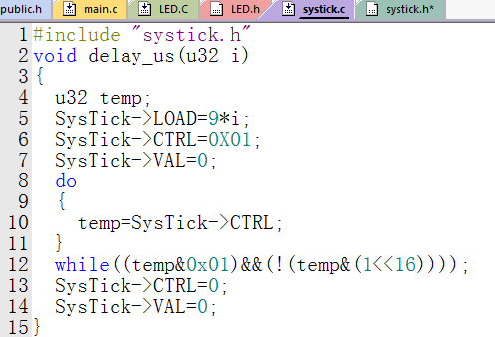
第三步：在systick.c文件中输入如下源程序，在程序中首先包含systick.h头文件，然后创建两个延时函数，一个是微秒延时函数：delay_us(u32 i)，一个是毫秒延时函数：delay_ms(u32 i)。
毫秒延时函数名：delay_ms(u32 i)，定时初值更改为：SysTick->LOAD=9000*i;

Slide 24
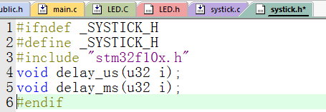
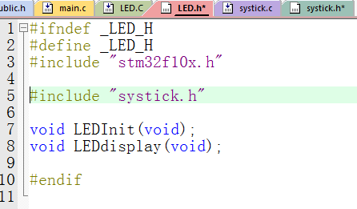
第四步：在systick.h文件中输入如下源程序，其中条件编译格式不变，只要更改一下预定义变量名称即可，需要将我们刚定义的两个延时函数的声明加到头文件当中。
第五步：在LED流水灯头文件LED.H中包含systick.h，其源程序如下

Slide 25
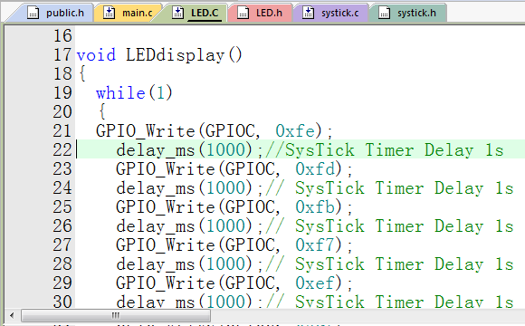
第六步：修改LED流水灯源文件LED.C中的延时函数，将原来的“delay(6000000);”修改为“delay_ms(1000);”
第七步：编译工程，如没有错误则会在output文件中生成“工程模板.hex”文件，如有错误则修改源程序直至没有错误为止。
第八步：将生成的目标文件通过ISP软件下载到开发板CPU的FLASH相存储器当中，复位运行，检查实验效果。

Slide 26

END

